Slide 1
Доклад о деятельности Государственной инспекции труда в Республике Татарстан
Руководитель
Рустем Асфанович Галявов

Slide 2
Динамика предельной численности госслужащих
115
87
67
49
1995
2013
2015
2016
2019

Slide 3
Казань
Набережные Челны
Альметьевск

Slide 4
Соотношение поступивших жалоб

Slide 5
Структура нарушений

Slide 6
Соотношение проведенных проверок

Slide 7
Меры инспекторского реагирования за 2018-2019 (январь-май) г.г.
№ | меры | 2018 г. | 2019г.
1 | Общее количество проверок | 1310 | 1090
2 | Общее количество выявленных нарушений | 4993 | 3781
3 | Общее количество вынесенных постановлений о назначении административного наказания в том числе: | 1527 | 1223
 | - на должностных лиц и индивидуальных предпринимателей | 932 | 828
 | - на юридических лиц | 529 | 456
4 | Общая сумма наложенных административных штрафов (млн. руб.) | 34,456 | 25,248
5 | Общая сумма взысканных административных штрафов (млн. руб.) | 25,248 | 24,758

Slide 8
Количество выданных предупреждений

Slide 9
Задолженность по заработной плате на предприятиях Республики Татарстан на 31.05.2019 составляет 71млн. 740,41 тыс.руб
Наименование предприятия | Сумма задолженности | Количество работников
ООО «Гранд-Проект» | 5843,75 | 72
ООО «СК Татдорстрой» | 4410,911 | 88
ОАО «КЗСК» | 49,5 | 380
АО СК «Татфлот» | 0 | 0

Slide 10
Уровень тяжелого и смертельного травматизма

Slide 11
Распределение производственного травматизма по видам

Slide 12
Анализ причин производственного травматизма в Республике Татарстан
Иное

Slide 13
Статистика над соблюдением правил по охране труда на строительных объектах:
Проведено 25 внеплановые выездные проверки;
Выданы предупреждения в количестве 6 ед.
Привлечены к административной ответственности:
юридические лица на сумму 1млн.755тыс. руб;
должностные лица на сумму 220 тыс.руб.

Slide 14
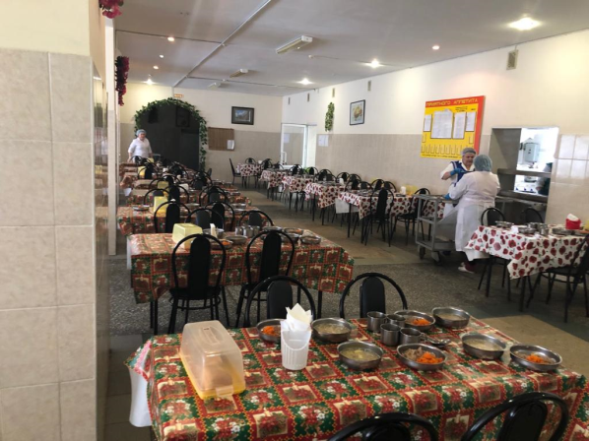
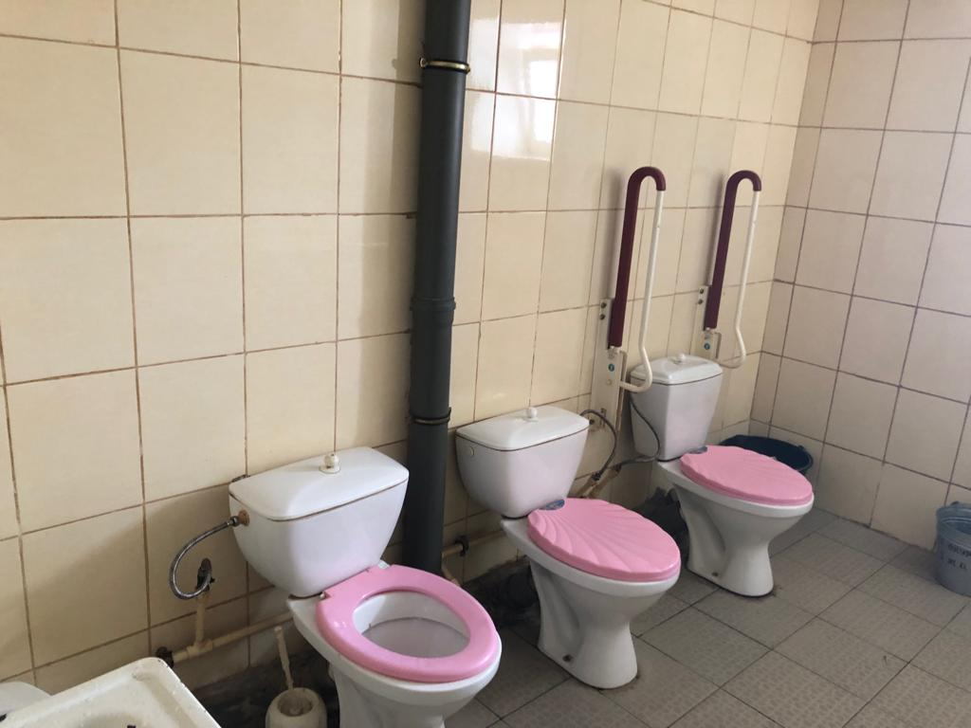
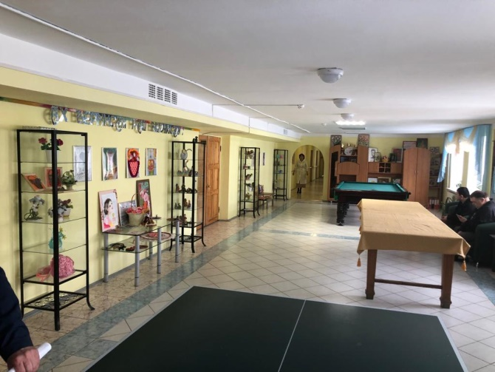
Проверка деятельности психоневрологических интернатов и соблюдения ими прав граждан при оказании им социальных услуг в соответствии с поручением руководителя Роструда

Slide 15
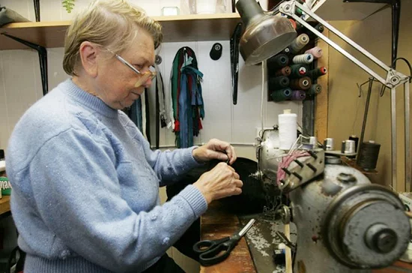
Граждане предпенсионного возраста
Наличие у гражданина предпенсионного возраста не может служить причиной для установления ограничений при приеме на работу и других ограничений в сфере труда!

Slide 16
Работа, которая ведется в реализации поручения Правительства РФ:
89172802750

Slide 17
Статистика в отношении работников предпенсионного возраста
11 телефонных звонка по горячей линии от граждан предпенсионного возраста;
Проведено 13 КНМ;
Выявлено 14 нарушений трудовых прав предпенсионного возраста;
Наложено штрафов на сумму 343 тысяч рублей;
Выдано 61 предостережение;
27 дано письменных разъяснений.

Slide 18
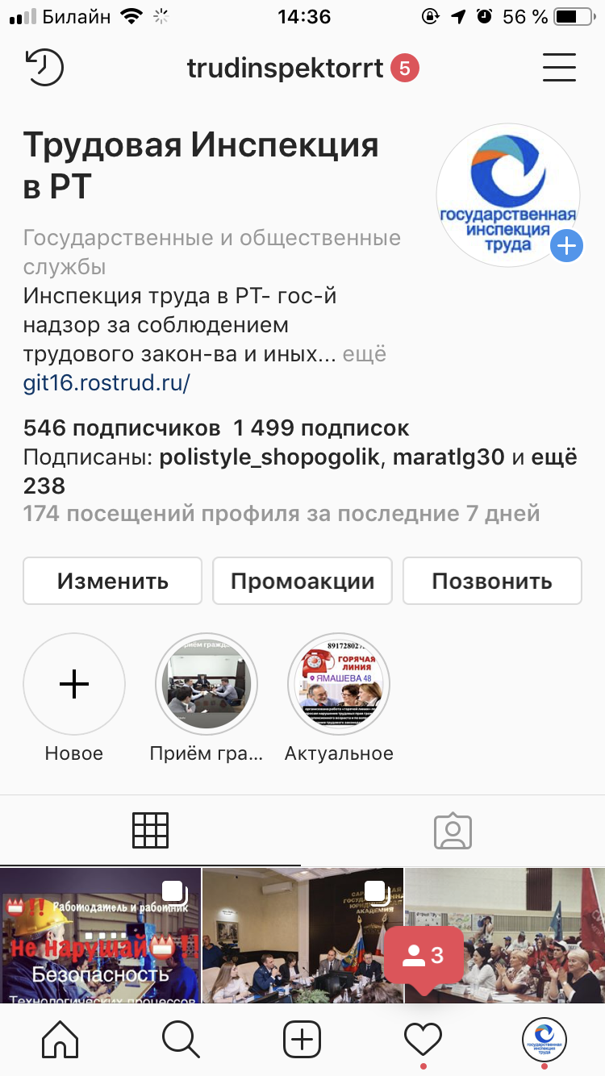

Slide 19
Спасибо за внимание!

